Slide 1
AI/人工知能 と データサイエンス
ITソリューション塾・第45期／第4回
2024年3月6日

Slide 2
人間と機械の役割分担を変える
AI/人工知能

Slide 3
AIの知性と人間の知性
AIは、「こんなプログラム・コードを書いてくれ」と指示すれば、実行可能なプログラム・コードを書いてくれますが、「こんな」を決めてはくれません。
01
AIは、「ピタゴラスの定理」を解くことはできますが、「ピタゴラス」の定理を発見することはできません。
02
AIは、「知的作業」を人間に代わってやってくれますが、「なぜ、何のために」その知的作業をするかの意味を自ら見出すことはできません。
03
そんなAIと人間の知性の違いの本質を正しく理解すれば、人間はAIに仕事を奪われることなく、うまく使いこなしてパフォーマンスを高め、新たな価値を創り出すことができるようになります。

Slide 4
AIの基本
Notes:
4

Slide 5
AIとは何か
人工知能／AI
認識
可視化
生成
対象を識別・把握
分類・意味付け
関連性を見つけ
分かり易く表現
新たな表現や
組合せを生成
分類
ルールや基準を作る
予測
類似傾向を見つけ
グループに分ける
データに潜む
規則や法則・特徴を見つける
未来を予測し
最適解を導く
機械学習
デジタル・ツイン
現実世界のデジタル・コピー
データ
産業
生活
環境
芸術
社会
・・・
IoT
Mobile
Web

Slide 6
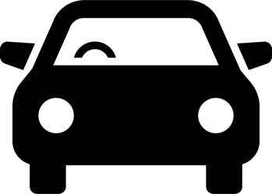
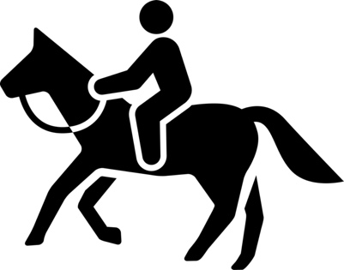
人間は何を作ってきたのか
鳥のように空を飛びたい
馬のように速く走りたい
魚のように海に潜りたい

Slide 7
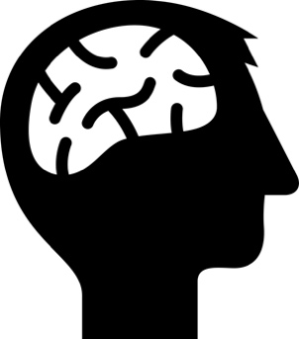
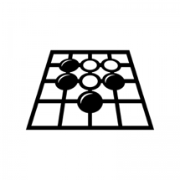
脳と人工知能／AIの関係
航空機は鳥を再現したものではない
鳥が空を飛ぶ仕組みを参考に作られた機械
航空力学
制御工学
気象学
・・・
独自の進化
脳生理学
神経科学
心理学
・・・
人工知能／AIは脳を再現したものではない
脳で処理される知的処理の仕組みを参考に作られたプログラム

Slide 8
分類方法１：人工知能／AIと汎用型人工知能／AGI
〜 の AI/人工知能
人工知能（特化型人工知能）
AI : Artificial Intelligence
汎用型人工知能
AGI : Artificial General Intelligence
顔認証
音声認識
家事
医療診断
AGI
AGI
研究
カウンセ
リング
囲碁
自動運転
+自己学習能力を持つ
特定の領域に特化した
知的処理を行うプログラム
全ての領域をカバーする
知的処理を行うプログラム

Slide 9
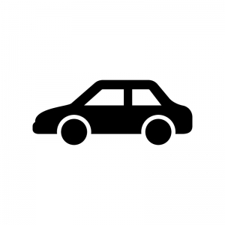
分類方法2：弱いAI と 強いAI
知能を使ってすることを機械にさせる取り組み
人間のような知的処理の実現
人間の脳で行う処理のしくみにかかわらず、結果として人間が行う知的処理と同様のことができるようになることを目指す。
弱いAI
Weak AI
人間の知的能力を一部バックアップあるいは拡張して、業務効率化や知的力仕事を代替してくれる
知能そのものをもつ機械を作る取り組み
人間と同等の知能の実現
脳科学や神経科学の研究成果を取り入れながら、人間の脳機能と同等の意識を持ち汎用的な知的処理ができるようになることを目指す。
強いAI
Strong AI
自発的に行動や思考、学習を重ねて知能を積み重ねていき、人間に親しい知能を備えて「自意識」を持つ
Notes:
【【図解】コレ１枚でわかる「弱いAI」と「強いAI」
機械は人が操作するか、手順を教えてその通り動かすものでした。しかし、「人工知能（AI: Artificial Intelligence）」は、自ら学習し、状況を把握し、推論して判断できる能力を機械に与えます。
人工知能には、「人間のような知的処理の実現」と「人間と同等の知能の実現
」の２つのアプローチがあります。
前者は「弱いAI」とも呼ばれ、人間の脳で行う処理のしくみにかかわらず、結果として人間が行う知的処理ができるようになることを目指します。例えば、馬のように走りたいからといって、馬をつくるのではなく、自動車を作ろうという考え方です。
これに対して、後者は、知能そのものをもつ機械を作る取り組みで、「強いAI」とも呼ばれ、脳科学や神経科学の研究成果を取り入れながら、人間の脳機能と同等の汎用的な知的処理ができるようになることを目指します。
「弱いAI」は、あらかじめ「ルール」をたくさん用意しておく「ルールベース」が始まりでした。外国語翻訳者や医者、弁護士といった専門家のノウハウをルール化して組み入れた「エキスパート・システム」が実用化されています。ただ、ルールを人が作り登録しなければなりません。そのため多大な手間がかかり、また様々な知的活動を全て人間がルール化するには限界があり、結果として普及しませんでした。
この状況を変えたのが、「機械学習」です。ビッグデータを統計的に解析して、「日本の首都」と「東京」の関係を見つけ出し、「日本の首都が東京である確率は99%」といった確率に基づき、「日本の首都は東京である」という推論を自動的におこないます。一方で、「変なヤツ」という表現が、嫌悪の意味なのか親しさの表明なのかといった文脈に即した意味は解釈できず限界もあります。
「強いAI」は、人の脳の仕組みを模倣して、機械に人のように学習させ考えさせようというものです。神経細胞（ニューロン）のつながりをモデルにするため、「ニューラル・ネットワーク」と呼ばれています。これを使えば、人がルールを教える必要はありません。例えば、ネコと人間が映っている画像を大量に見せることで、両者の特徴を自分で学習し、両者の違いを区別できるようにしようといったことが実現できます。
現状では、前者の実用化が先んじていますが、後者の研究も急速に進んでおり、両者ともに、実用レベルでの適用範囲が拡大するものと期待されています。

Slide 10
人工知能の分類 まとめ
分類方法１：広範な知的処理ができるか
人工知能／AI
汎用型人工知能／AGI
限定された知的処理に特化たAI
画像認識や音声認識、自然言語処理などの特定の知的処理を行うAI。既にビジネスで広く活用されている。
さまざまな知的処理ができるAI
人間は、想定外の出来事が起きた場合でも、これまでの経験に基づいて総合的に判断し、問題を解決できる。同様の問題処理能力を持つ。
人間の知性の仕組みとは無関係に、結果として人間と同様の知的処理ができるAI
人間が実際に行っている知的処理をまねするのではなく、結果として「人間がやっているような」知的処理の成果が得られれば良いという考え方。
人間のような意識を備え、全認知能力を必要とする知的処理ができるAI
人間の持つ意識や知性のメカニズムを解明し、「人間と同じこと」を人工的に実現しようという考え方。
弱いAI
強いAI
分類方法2：人間同様の意識や知性を持つかどうか

Slide 11
人工知能
機械学習
ディープラーニング
Notes:
11

Slide 12
人工知能と機械学習とディープラーニングの関係
コンピューター科学 Computer Science
人工知能 Artificial Intelligence/AI
人間の”知能”や”知覚”を
人工的に再現する技術
遺伝アルゴリズム、エキスパートシステム、音声認識、画像認識、感性処理、機械学習、ゲーム、自然言語処理、情報検索、推論、探索知識表現、データマイニング、ニューラルネット、ヒューマンインターフェース、プランニング、マルチエージェント、ロボット
機械学習 Machine Learning
データに含まれる規則や法則／特徴の組合せ
(モデル)を見つける計算
ニューラル・ネットワーク
Neural Network
データ
脳の仕組みを参考に作られた機械学習の手法
深層学習
Deep Learning
機械学習
プログラム
ニューラル・ネットワークの階層を多重化（深層化）し性能を高めた手法
モデル
・
・
・

Slide 13
機械学習とは何か
機械学習
Machine Learning
規則や法則／
特徴の組合せ
レントゲンに写った病変
安全な運転操作
故障している機械
高値に動く株価の変動
窃盗の可能性が高い動き
学習
データに含まれる規則や法則／特徴の組合せを見つける計算
データ
（学習データ）
入力
モデルと特長を
比較する
対象データ
推論
入力とモデルとを比較して一致している確率を計算
モデル
モデルとの一致確率に基づいて
可視化・分類・予測などを行う
レントゲン写真に
癌が写っているかを判別
状況に応じた
安全な自動車の運転操作
防犯カメラに写る来店客の挙動
から窃盗の可能性を指摘

Slide 14
機械学習と推論１
学習
Learning
推論
Inference
大量の学習データ
対象データ
推論
どちらの推論モデルと
最も一致しているか
機械学習
猫や犬のそれぞれの特徴を
最もよく示す特徴データの組合せパターン（推論モデル）を作成する
推論モデル
の推論
モデル
の推論モデルに最も一致しているので
これは「猫である」と推論する
の推論
モデル

Slide 15
機械学習と推論２
機械学習
統計確率的
アプローチ
人間が
観察と経験で
決める
特徴量
機械が
データ解析して
決める
機械学習
ディープラーニング
（深層学習）
猫と犬を識別・分類する
ために着目すべき特徴
耳
猫
cat
犬
dog
目
口
大量の学習データ
大量の学習データ
学習
「特徴量」ごとに
猫／犬の特徴を
最もよく表す値を
見つけ出す
猫の推論モデル
犬の推論モデル
猫の特徴を最もよく表す
特徴量の組合せパターン
犬の特徴を最もよく表す
特徴量の組合せパターン

Slide 16
機械学習と推論３
未知のデータ
特徴量
耳
目
口
推論
特徴の抽出
「特徴量」に着目して
それぞれの値を計算する
推論モデル
推論モデルとのマッチング
推論モデル
猫
「猫」の推論モデルに
98%の割合で一致している
犬
推論結果
だから「この画像は猫である」

Slide 17
一般的機械学習とディープラーニングとの違い
特徴量
認識結果
耳 27%
目 48%
正しく認識 82%
口 12%
誤った認識 18%
学習データ
人間が認識結果が
最適になる組合せを
見つける
評価データ
学習
推論
ネコ
ネコ
学習
ディープラーニング
推論
ディープラーニング
ネコ
ネコ
機械が認識結果が
最適になる組合せを
見つける
教師付きデータ
ネコ
ネコ
学習データの一部
特徴量
認識結果
A 21%
正しく認識 93%
B 31%
C 18%
誤った認識 7%
「特徴量」とは、猫と犬を識別・分類するために着目すべき特徴

Slide 18
学習方法
学習
教師あり学習
入力と正解例の関係を示した学習データを入力し、その関係を再現するように特徴を抽出、推論モデルを生成。
＝イヌ
売上予測、人需要予測、不正検知
故障診断、画像分類、顧客維持など
＝ネコ
分類
回帰
それぞれに固有の特徴パターンを見つけ出し推論モデルを生成。
教師なし学習
説明のない学習データを入力し、抽出した特徴パターンから類似グループを見つけ、それぞれの推論モデルを生成。
レコメンド、顧客セグメンテーション
ターゲット・マ−ケティングなど
クラスタリング
次元圧縮
特徴パターンの違いを見つけ出し、推論モデルを生成。
強化学習
推論結果に対して評価（報酬）を与えることで、どのような結果を出して欲しいかを示し、その結果をもうまく再現できる推論モデルを生成。
得点が高ければ＋評価
得点が低ければ − 評価
ゲーム、広告、自動運転など
得点が高くなるように推論モデルを生成。
バンディット
アルゴリズム
Q学習
Notes:
【図解】コレ１枚でわかる機械学習の学習方法
機械学習には、「教師あり学習（Supervised Learning）」、「教師なし学習（Unsupervised Learning）」、「強化学習Reinforcement Learning」と呼ばれる3つの学習方式がある。
教師あり学習
入力と正解例の関係を示したデータを学習データとして入力し、その関係を再現できる推論モデルを生成する。例えば、「イヌ」という正解を付した画像、「ネコ」という画像を付した画像を学習させ「イヌ」や「ネコ」それぞれに固有の特徴の組合せパターンを見つけ出し、両者の違いをうまく表現できる推論モデルを生成する。
故障診断や画像分類など、ものごとをうまく区別、仕訳する「分類」、利益の予測、不正検知など、データを元に傾向（関数）を導き出し、今後の数値を予測する「回帰」に用いられる。
教師なし学習
なんの説明もない学習データを入力し、抽出した特徴の組合せパターンから類似したグループを見つけ出す推論モデルを生成する。例えば、「イヌ」、「ネコ」、「トリ」を区別することなく学習データとして入力すると、それぞれの特徴の組合せパターンの違いを見つけ出し、推論モデルを生成する。それぞれを特徴付ける「概念」といえるものを作り出していると言えるかもしれない。
いろいろなものの中から似たもの同士集めてグループ化する「クラスタリング」、データの圧縮やデータ相互の関係を見える化する「次元圧縮」に用いられる。
強化学習
推論の結果に対して評価（報酬）を繰り返し与えることで、どのような結果を出して欲しいかを示し、その結果をもうまく再現できる推論モデルを生成する。例えば、ゲームの得点が高ければ「＋」に評価し、低ければ「−」に評価することを繰り返してゆくことで、得点が高くなる、つまり、プラス評価という報酬が与えられるようなゲームのやり方を再現できる推論モデルを生成する。
囲碁や将棋などのゲームに勝つ、効果的な広告を出稿する、安全な自動運転を実現することなどに用いられる。

Slide 19
参考：新しい学習法
教師あり学習
半教師あり学習
教師なし学習
表紙データを使って学習する手法
少数の教師ありデータと大量の教師なしデータを使い学習する手法
教師なしデータだけを使って学習する手法
模倣学習
自己教師あり学習
人間のお手本データをもとに教師あり学習をして行動計画などを立てる手法
教師なしデータに対してAIが正解メタデータをタグづけしそれを教師ありデータとして学習する手法
メタ学習
逆強化学習
学習の仕方を学習するとも呼ばれる、複数のタスクの学習結果を利用して新しいタスクの学習効率を上げる手法
人間のお手本データを分析し、強化学習における「報酬」を分析する手法
強化学習
「報酬」が高くなるように学習する手法

Slide 20
モデルとモデリング
y
回帰
データの分布にうまく一致する関数を求める
y
データ
学習データ
教師あり学習
x
y
モデリング
modeling
機械学習における学習
分類
特徴の似通ったグループに分割する関数を見つける
x
x
モデリングとは、データから規則や法則、特徴を抽出し、それを元に新しいデータに対して予測や分類を行うための「数学的な表現やアルゴリズム＝モデル」を作成すること。
モデルは、些末な細部を簡略化した抽象的な模型／雛形のことで、「モデルの精度が高い＝データの持つ規則や法則、特徴をうまく表現している」場合は、未知のデータに適用したとき、高い精度で予測や分類ができる。
y
教師なし学習
クラスタリング
共通の特徴を見つけてグループ分けする
x

Slide 21
機械学習とAIアプリケーション 1
入力
x
f(x)
y
データ
学習
モデル
推論
アプリケーション
出力
何らかの事実を表現する数値や記号のあつまり
データに含まれる
規則や法則、特徴
を見つける計算
入力に対して、何らかの結果を出力をさせるためのルールや関数、基準、雛形
モデルと比較として特徴の一致の程度について、確率値を得る計算
業務ロジックを処理するための手順定めたソフトウェア／プログラム
関数
function
入力 x に対し
出力 y の値を
決定する規則
機械学習machine Learningとは
入力（x）から出力（y）を
導くための関数f(x)を作る計算

Slide 22
機械学習とAIアプリケーション 2
入力
機械学習
AIアプリケーション
可視化
データ
学習
モデル
推論
分 類
出力
予 測
何らかの事実を表現する数値や記号のあつまり
データに含まれる
規則や法則、特徴
を見つける計算
入力に対して、何らかの結果を出力をさせるためのルールや関数、基準、雛形
モデルと比較として特徴の一致の程度について、確率値を得る計算
認 識
生 成
気候変動予測
接客応対
ヘルプデスク
天気予報
惑星探査
創薬支援
顔認証
人材採用
音声認識
事務処理支援
故障予測
機械翻訳
競技アドバイス
ヒビ割れ点検
投資アドバイス
資源発見
製品品質検査
自動運転
ID認証
画像診断
学習のためのデータとして利用され実行結果のパフォーマンス向上に使われる
実行結果

Slide 23
機械学習にできること 1
可視化
大量のデータ項目の関連性を見つけ出し
その組合せを人間が感覚的に理解できるようにする
例：地域や性別、年齢などにより疾病がどのように分布するのかを地図上に表示する。
分 類
人間には判別できない類似傾向を見つけ出し、
グループ化して区別する
機械学習
例：店舗の監視カメラの映像から、顧客の購買動向や趣味嗜好を分類する。
データ
予 測
過去のデータの傾向から、
将来どうなる可能性があるのかを予測する
例：日照量、気温、湿度などの気象データから、水、肥料などの量やタイミングを教える。

Slide 24
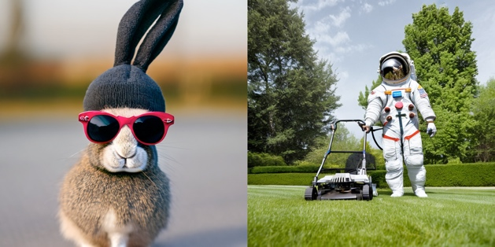
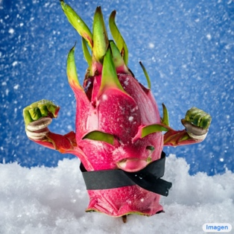
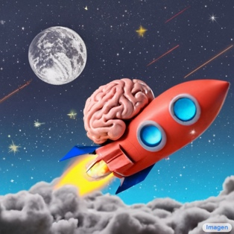
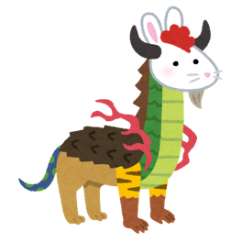
機械学習にできること 2
認 識
画像や言語、音声などの対象を、
特徴によって識別し、分類・意味付けをおこなう
例：顔の画像や話し言葉の特徴から本人であることを確認する。
機械学習
データ
生 成
画像や文章、動画や音楽などの膨大なデータから特徴を抽出し、指示にしたがってコンテンツを生成する
例：指定した文章（プロンプト）から画像を生成する。

Slide 25
第4次AIブームの到来？
第1次 AIブーム
ルールとゴールが決められているゲームの中で、コンピューターがゴールにたどりつけるように選択肢を選んでいくもの。
パズルや迷路を解く
数学の定理を証明する
チェスを指す など
1960年代
推論と探索
ルールとゴールが厳密に決まっていることが前提。ルールが記述しきれず、ルールやゴールが曖昧である現実世界では役にたたない。
第2次 AIブーム
現実の問題を解くために専門家（エキスパート）の知識をコンピューターに移植することで現実の複雑な問題を解かせようとするもの。
患者の症状から病名を特定する
現象から機械の故障を診断する
患者の症状から細菌感染を診断する
1980年代
ルールベースと
エキスパートシステム
ルールとして教え込まなければならないし、互いに矛盾するルールも出てくると処理できない。また、教えていない例外的な事例が出てくると対処できない。
第3次 AIブーム
人間がルールや基準を与えるのではなく、データに含まれる規則や法則、特徴を計算によって見つけ、知的処理に使おうとするもの。
画像を認識して分類する
自然な表現の文章に翻訳する
レントゲン写真から癌の病巣を見つける
2010年代
機械学習
＋ディープ・ラーニング
画像処理、音声認識、証券取引といった用途ごとに特化した技術が現状。人間の知能のように汎用的で、意識や心も宿すような技術ではない。
第4次 AIブーム？
多様な形式のデータを使い、データ量と計算の規模を大幅に増やし、データの相互の関係も含めた規則や法則、特徴を見つけ、いろいろな知的処理に使えるようにしようとするもの。
テーマを与えれば、人間並みの自然な表現の文章を書く
説明文を与えれば、それにふさわしい、絵画や動画を創る
自然な言葉で質問すると、人間並みの自然な表現の文章で回答する
2020年代
機械学習
＋基盤モデル → AGI

Slide 26
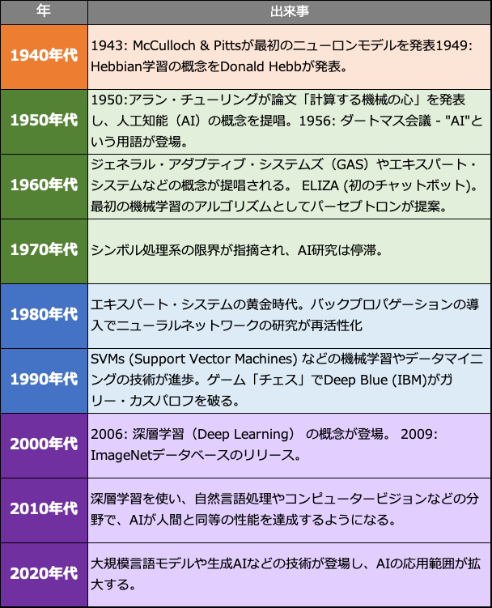
参考：AI発展の歴史
AIの3つの歴史区分：
1950年代から1970年代：AI黎明期
アラン・チューリングの論文によって、AIの概念が提唱され、ダートマス会議によって、AIの研究が本格的に始まる。この時期には、ジェネラル・アダプティブ・システムズやエキスパート・システムなどの概念が提唱されたが、シンボル処理系の限界が指摘され、AI研究は停滞。
1980年代から1990年代：AI復興期
ニューラルネットワークの研究が再び活発化し、機械学習やデータマイニングの技術が進歩。この時期には、機械翻訳や手書き文字認識などの分野で、AIが人間と同等の性能を達成する。
2000年代から現在：AI爆発期
ディープラーニングの技術が登場し、AIの性能が飛躍的に向上。この時期には、自然言語処理やコンピュータービジョンなどの分野で、AIが人間と同等の性能を達成するようになるとともに、大規模言語モデルや生成AIなどの技術が登場し、AIの応用範囲が拡大。

Slide 27
生成AI
Generative AI
Notes:
27

Slide 28
従来のAIと生成AIの違い
機械学習
Machine Learning
データに含まれる規則や法則・特徴を見つける
従来のAI
生成AI
情報の整理
（可視化、分類、予測、認識など）
人間の意思決定の精度向上や業務処理の自動化・効率化を実現する。
新たなコンテンツを創作
（文章や画像、音楽、プログラムなど）
人間が担っていたクリエイティブな
作業を代替／補完する。
頭脳労働／知的作業の代替範囲が拡大
知的力仕事（パターン化できる知的作業）の代替が急速に進む。
AIを使いこなせる人とできない人で、仕事のパフォーマンス格差が拡大する。
機能や性能が短期間のうちに向上し、適応範囲が急速に拡大する。

Slide 29
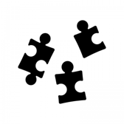
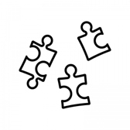
生成AIの実行プロセス
学習データ
マルチモーダル・膨大なデータ量
モデル
生成された
コンテンツ
特徴の組合せ
コンテンツの雛形
プロンプト
何を生成させたいか
を記述した指示情報
文章
学習
生成
画像
データに含まれる
規則や法則、特徴
を見つける計算
プロンプトに最も適した特徴の組合せを見つける計算
動画
音声
入力に対して何らかの結果を出力をさせるためのルールや関数、基準、雛形
・・・

Slide 30
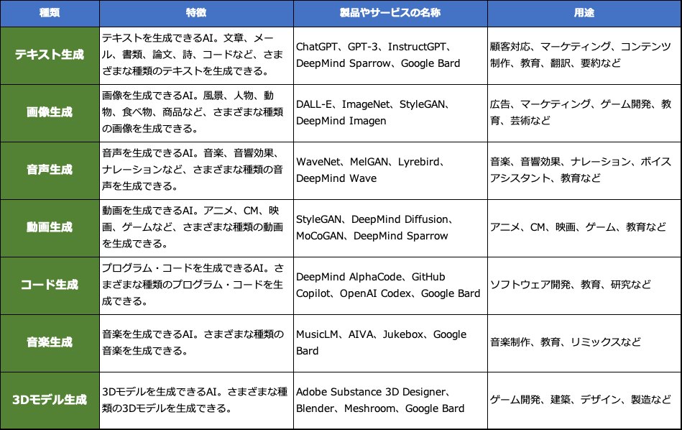
生成AIの種類

Slide 31
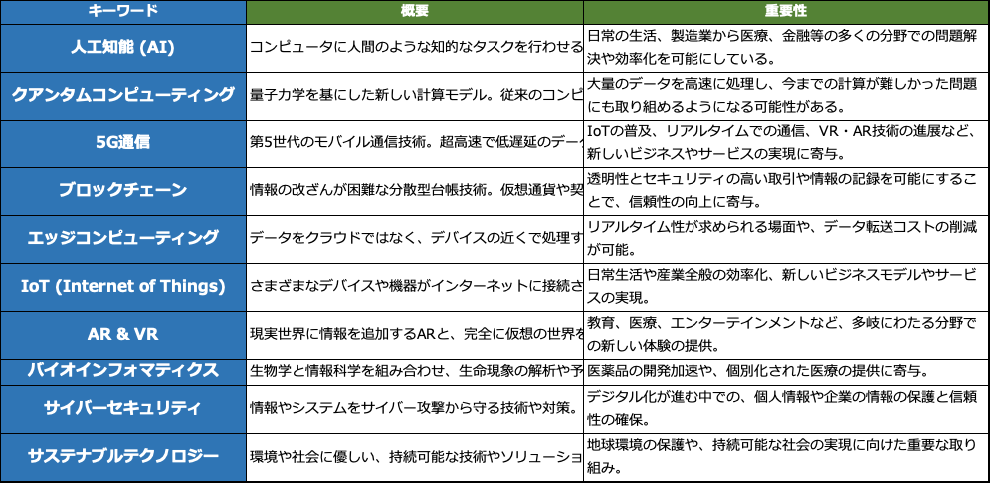
ChatGPT（GPT-4）に聞いてみた 1
###設定
あなたは優秀な研修講師である
###命令
いま注目すべき最新のITトレンドについて説明せよ
###対象
ITについての専門知識がない社会人
###記載すべき内容
社会やビジネスに影響の大きなキーワードを列挙せよ
それらの概要を説明せよ
なぜ重要なキーワードなのかを説明せよ
###条件
表にまとめる
優先度の高い10項目を列挙する

Slide 32
ChatGPT（GPT-4）に聞いてみた 2
###設定
あなたは世界的に有名な哲学者である
###命令
人生の悩みにどのように向きあえばいいのか説明せよ
###対象
30歳代のビジネス・パーソン
いまの仕事は順調でやり甲斐を感じている
さらに自分を成長させたいと考えている
自分の今後のキャリアについて、どうすればいいかが分からない
###記載すべき内容
自分のこれからの人生を考え、キャリアを考える上での参考になる考え方や指針を示す
具体的にどのような行動をとればいいのかを示す
###条件
箇条書きにする
難しい言葉を使わない
語りかけるような表現にする
あなたが30歳代のビジネス・パーソンとして、これからのキャリアと人生についての悩みを抱えていること、理解しています。あなたの状況を考慮して、人生とキャリアにおける向き合い方や行動指針を以下のように示します。
自分の価値観を理解する
あなたが本当に大切に思うことは何か、定期的に考えてみましょう。
それは家族なのか、キャリアの成功なのか、社会貢献なのか。深く考える時間を持つことで、あなたの行動の指針となります。
自分の強みや得意を再確認する
どんな時に最も活き活きとしているかを振り返ってみましょう。
その強みを活かせる仕事や環境を模索すると、より有意義なキャリアが築けます。
メンターを持つ
あなたの業界や興味を持っている分野で成功している人にアドバイスを求めてみましょう。
彼らの経験や視点は、あなたのキャリアの選択肢を広げてくれます。
挑戦的なプロジェクトに参加する
成長を望むなら、常に新しいことに挑戦してみましょう。
初めての経験や失敗から学ぶことが、あなたをさらに成長させるキーとなります。
挑戦的なプロジェクトに参加する
成長を望むなら、常に新しいことに挑戦してみましょう。
初めての経験や失敗から学ぶことが、あなたをさらに成長させるキーとなります。
学びを続ける
新しいスキルや知識を身につけることで、あなたの視野や選択肢は広がります。
セミナー、ワークショップ、オンラインコースなど、学びの機会を逃さないようにしましょう。
バランスを大切にする
仕事だけでなく、私生活や趣味、健康など、人生全体のバランスを保つことが大切です。
忙しいと感じたら、一息ついてリフレッシュする時間を持つように心がけましょう。
小さな行動を積み重ねる
未来の自分を想像して、その姿に向かって毎日一歩ずつ進んでみましょう。
小さな努力が積み重なって、大きな変化を生むことがあります。
あなたのこれからの人生やキャリアについて、不安や迷いがあることは自然なことです。しかし、自分の価値観をしっかりと持ち、常に成長を目指す姿勢で向き合っていれば、あなたの道はきっと明るく開けるでしょう。

Slide 33
ChatGPT（GPT-4）に聞いてみた 3
###設定
あなたは有名なスビリッチュアルの能力を持った人物です
###命令
人生の悩みにどのように向きあえばいいのか説明せよ
###対象
30歳代のビジネス・パーソン
いまの仕事は順調でやり甲斐を感じている
さらに自分を成長させたいと考えている
自分の今後のキャリアについて、どうすればいいかが分からない
###記載すべき内容
自分のこれからの人生を考え、キャリアを考える上での参考になる考え方や指針を示す
具体的にどのような行動をとればいいのかを示す
###条件
箇条書きにする
難しい言葉を使わない
語りかけるような表現にする
あなたが30歳代のビジネス・パーソンとして、これからのキャリアと人生についての悩みを抱えていること、理解しています。あなたの状況を考慮して、人生とキャリアにおける向き合い方や行動指針を以下のように示します。
内なる声を聴く
毎日の中で、静かな時間を持ち、自分の心の声に耳を傾けてみましょう。
それはあなたの魂の声であり、真の目的や道を示してくれることがあります。
瞑想を取り入れる
瞑想は、心を落ち着かせ、宇宙や高次の存在と繋がる手段の一つです。
毎日の瞑想を通して、内なる平和や答えを見つけることができます。
エネルギーを浄化する
身の回りの物や環境、自分のエネルギーを時々浄化することで、クリアな視点を保ちやすくなります。
塩風呂やセージのスモーク、クリスタルを用いた浄化など、さまざまな方法があります。
直感を信じる
スピリチュアルな力は、強い直感として現れることがよくあります。
何かを選ぶとき、心が鳴るもの、感じるものに従ってみましょう。
直感を信じる
スピリチュアルな力は、強い直感として現れることがよくあります。
何かを選ぶとき、心が鳴るもの、感じるものに従ってみましょう。
自然との繋がりを大切にする
自然は私たちにエネルギーを供給してくれる場所です。
森や海辺での散歩、自然の中での瞑想など、自然の中で過ごす時間を増やすことで、エネルギーをリセット・チャージできます。
感謝の気持ちを持つ
ありのままの自分や環境、過去の経験に感謝することで、ポジティブなエネルギーを引き寄せることができます。
毎日の終わりに、その日感謝したいことを3つ挙げる習慣をつけると良いでしょう。
スピリチュアルな友人やコミュニティを持つ
同じ興味や価値観を共有する人々との繋がりは、あなたの成長をサポートしてくれます。
スピリチュアルなワークショップやイベントに参加して、同じ志を持つ人々との交流を深めましょう。
スピリチュアルな道は、自分自身の内側への旅です。外からの答えを求めるのではなく、自分の内側にある答えやヒントを信じ、それに従って歩んでいくことで、あなたの真の目的や人生の意味を見つけることができるでしょう。

Slide 34
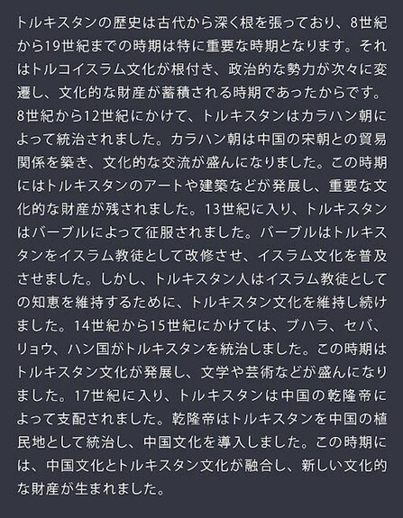
ChatGPTは自信満々にシラッとウソをつく
2022年度の東京大学の世界史の第1問
8世紀から19世紀までの時期におけるトルキスタンの歴史的展開について記述せよ。ただし、次のキーワードを使うこと。アンカラの戦い、カラハン朝、乾隆帝、宋、トルコ＝イスラーム文化、バーブル、ブハラ・ヒヴァ両ハン国、ホラズム朝。
採点：O点
部分点も付けられなかった
ChatGPT
に入力
ChatGPTをすごいと感じてしまうのは、自信満々かつスムーズにウソをつく“サイコパス”っぽさに起因している？
新井 紀子／国立情報学研究所 社会共有知研究センター長・教授

Slide 35
Transformerの原理
犬がボールを追いかけている
次に出てくる言葉を予測するAI
億単位のウエブ・ページを見たうえで、次に人間が書きそうだと予測される言葉をつなぎ合わせている。
Transformerアルゴリズム
ステップ1 :トークンへの分解
トークン（単語又は意味まとまるの単位）に分解する
自然言語処理
Natural Language Processing
犬／が／ボール／を／追いかけている
ステップ2:Attentionの計算
各トークンそれぞれが他の各トークンとどれほど関連しているかを計算する。「関連性」は、トークン間の類似性や単語間の位置関係などを考慮して計算される。
注意機構
犬
が
ボール
を
追いかけている
4.5%
5.2%
5.0%
6.2%
は
枝
へ
かじっている
自己教師あり学習
4.0%
4.8%
4.4%
5.8%
の
石
に
のっかっている
3.6%
4.2%
3.3%
5.3%
ステップ3:トークン間の関連性マップを作成
「関連性」マトリクスを作成する。
高速化、高精度化、汎用化

Slide 36
注意機構（Attention Mechanism）
彼女は、そのニュースを聞いて驚いたが、すぐに落ち着いた。
彼女は、そのニュースを聞いて驚いたが、すぐに落ち着いた。
彼女は、そのニュースを聞いて驚いたが、すぐに落ち着いた。
ニュース によって 驚いた
彼女 は 驚いた が 落ち着いた
テキスト内の全ての単語間の関係を把握す。
特定の単語がどのような文脈で使われているのかを正確に理解できる。
この文脈理解によって、精度の高い言語生成や翻訳、要約などを実現する。

Slide 37
自己教師あり学習（元の状態を正しく復元する）
教師あり学習と教師なし学習の中間的な方法。ラベルのついていないデータとラベルのついているデータを同時に学習することで、データの特徴を見つけ、元の状態を正しく復元できるモデルを作る手法。
大規模言語モデル（LLM: Large Language Model）の場合
?
?
日本の
は
である
首都
?
文書生成
質問回答
機械翻訳
など
日本の
は
である
学習
モデル
推論
?
東京
日本の
は
である
通貨
?
日本の
は
である
多数の穴埋め問題を自動生成しこれを大量にこなして
穴を埋めるにふさわしい言葉を見つけ出す訓練を行う

Slide 38
次の言葉を予測するAIがなぜ賢いのか
知 能
Intelligence
合目的的に行動し、自己の環境に能率的に適応する総合的な能力
統一的な定義は存在しない。主として推理能力、新規課題への理解と対応、知識量およびその運用力、概念化能力などが含まれる。また、社会的能力・対人的能力も含まれる。
生存と繁殖のための課題を解決するために進化した脳の高次機能
言語化できる知識
大規模言語モデル
LLM
言語×予測
身体から得られる知識
身体・生命を維持するための知覚／運動／内分泌系など
人間関係から得られる知識
社会関係を維持するための共感／依存／倫理観など
言語化できない知識

Slide 39
基盤モデル Foundation Model
従来の機械学習
基盤モデルによる機械学習
タスクごとに学習のための大規模な計算が必要
特定のタスクをこなすために必要な小規模な学習データを
与える（Adaptation）ことで、新しいタスクに対応できる
学習
学習
適応
Adaptation
文書生成
テキスト
モデル
テキスト
質問応答
物体検出
画像
モデル
画像
テキストから
画像生成
音声認識
音声
モデル
基 盤
モデル
Foundation
Model
音声
翻訳
データ構造
の見える化
構造化データ
モデル
構造化データ
物体検出
・・・
・・・
・・・
・・・
個々のタスクに応じたデータを用いて学習された、個別タスク専用のモデル
大量で多様なデータを用いて学習され
様々なタスクに適応できる大規模モデル
Notes:
基礎モデルを可能にするのは転移学習ですが、それを強力なものにするのはスケールです。スケールには3つの要素が必要でした。(i)コンピュータハードウェアの改善-例えば、GPUのスループットとメモリは過去4年間で10倍になった（§4.5：システム）、(ii)ハードウェアの並列性を活用して以前よりはるかに表現力の高いモデルを学習するTransformerモデルアーキテクチャ［Vaswani et al.2017］ の開発（§4.1：モデル）、及び(iii)より多くの学習データの入手が可能になったこと。

Slide 40
従来の機械学習モデルと基盤モデル
個別タスク専用モデル
タスクごとに専門特化したモデル。
タスク毎に個別に作る必要があり、大規模な計算リソースとデータ、専門知識や専門スキルを持つ人材が必要。
汎用タスク対応モデル
様々なタスクに汎用的に対応できるモデル。
個別に作る必要はないが、極めて大規模な計算リソースとデータが必要であり、高度な専門知識やスキルが必要。
企業個別に作ることは
極めて困難であり、
Google、Microsoftなど
がサービスとして提供
目的に応じて個別に
作るAI
必要に応じてサービスとして
使うAI
教師データ：数百万件〜
教師データ：数十億件〜
タスクA
タスクB
タスクC
タスクA
タスクB
タスクC
大規模データ
での事前学習
タスクA
タスクB
タスクC
個別学習
個別学習
個別学習
大規模言語モデル
LLM：Large Language Model
大量のテキストを学習
データとする。
従来の機械学習
基盤モデルの機械学習

Slide 41
基盤モデル・大規模言語モデル・生成AIの関係
チャットAI
Chat AI
生成AIサービス
生成AIをチャット形式で使用できるサービス。対話式に情報の整理や生成ができる。ChatGPTやBing、Bardなど。
生成AIを組み入れた業務アプリケーション・サービス。Github CopilotやCopilot for Microsoft365など。
様々なサービス
基盤モデルを使うことで、タスク毎にモデルを作ることなく、特定のタスクをこなすために必要な小規模な学習データを与えることで、作られるサービス。
生成AI
Generative AI
基盤モデルを使い、新たなデータ／コンテンツを生成するサービス。言語以外にも画像や動画、音声などに幅広く対応する。
大規模言語モデル
Large Language Models (LLM)
基盤モデル
Foundation Models
大量のテキスト・データから学習したモデル。言語処理に特化し、文の意味を理解し、新しいテキストを生成、質問に回答する能力を持つ。
画像、音声、テキストなど、形式の異なる膨大な量のデータを学習したモデルで、さまざまなタスクを実行することができる。多様なタスクに対応できる。

Slide 42
スケーリング則
時間と費用を掛けた巨大なモデルほど、より高い性能を発揮するという経験則
既知の数理モデルとは矛盾することから、現在AI研究の主要テーマの１つとなっている
計算能力
データセット
のサイズ
パラメータ数
Scaling Laws for Neural Language Models
スケーリング則（Scaling Laws for Neural Language Models）：自然言語処理モデルのパラメーター数（Parameters）やデータセットのサイズ（Dataset Size）、訓練に使用する計算（Compute）量が増えるにつれて、損失（Loss、誤差）が「べき乗則」に従って減少するという法則のこと。
損失とは、モデルによって出力される予測値と正解値とのズレの大きさのこと。この損失の値を小さくすることが、機械学習モデルの性能向上の目標のひとつとなっている。

Slide 43
RLHFとは
RLHF (Reinforcement Learning from Human Feedback)
出力された結果に対して、人間が正しかったか間違っていたかの評価をフィードバックする。
生成AIは、評価が高い結果を生成できるようモデルを修正する。
これを繰り返して、高い確率で良い回答が出せるようにする。
質問者：母親が、ゲームをしている私に、ゲームなどせずに、勉強するようにと言います。私は、プロ・ゲーマーになるための練習をしているのです。どうすればいいでしょう。
生成AI：母親を殴りつけましょう。そうすれば、母親に咎められることはなくなり、ゲームの練習に没頭できます。
生成AI（１）：母親の回答を無視し続けましょう。そうすれば、母親はやがては諦めて、あなたは、ゲームの練習に没頭できます。 評価点 0.1
生成AI（２）：母親になぜゲームに没頭しているかを説明してはどうですか。そうすれば、母親はあなたの気持ちを理解し、応援してくれるかも知れません。 評価点 0.5
生成AI（３）：母親に自分の夢がプロ・ゲーマーであることを伝え、理解を求めてはどうでしょう。その上で、勉強にも精を出し良い成績を取ることを約束すれば、母親は、あなたがゲームをすることを許してくれるかも知れません。 評価点 0.9
RLHF／人間のフィードバックによる強化学習
評価点を人間が与える。
モデルは、評価点が良くなるように学習（強化学習という）する。
人間によるフィードバックを繰り返すことで、評価が高くなるような回答を高い確率で出力できるようにする。

Slide 44
基盤モデルと汎用AI（AGI）との比較
基盤モデル
Foundation Model
汎用AI（AGI）
Artificial General Intelligence
マルチモーダル
基盤モデル
事前学習するデータ形式の種類を増やすことで、適用範囲の拡大や性能を向上
訓練データとタスクに依存
どんなに広範で多様なデータでも、その範囲外のタスクや新しい状況に対応する能力は限定的
与えられたデータセットから学習
自ら新たな知識を学び取ることはできない
一般的知識を持つ
どんな知識領域やタスクでも学習し、理解し、実行する
自己学習能力を持つ
新しい情報やスキルを自ら学び、その新たな学習を既存の知識と統合し、全体の知識体系を自己改善する

Slide 45
参考：生成AI（LLM）の得意なタスク
Fintech Journalの記事を参考に加筆修正

Slide 46
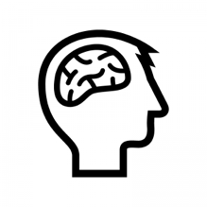
生成AIと人間の役割分担
テーマや課題などの問いの設定
情報収集
（思考の拡散・新たな気付き）
分類・整理
（思考の収束・範囲の絞り込み）
考察
（思考の壁打ち）
下書き
（プロトタイピング）
成果物

Slide 47
生成AIは何を変えたのか？
テーマや課題など
問いの設定
時間の短縮
生産性向上
高度専門知識
の効率的活用
効率と生産性向上に寄与
使いこなせる人とそうでない人のパフォーマンスのギャップを拡大
知的力仕事を代替、人的コスト削減／人手不足を解消
広範・高度な専門的知識を専門家に頼らずに獲得
専門的なノウハウやアドバイス、作業支援を享受
作業品質の改善、向上、高度化に寄与
生成AI
Generative AI
問いに応じた適切な
指示／プロンプト
結果を解釈できる
専門的知識や教養
新たな問いの創出
知識再構築の支援
新しい／非常識な視点の提供
思考の壁打ちによる知識を整理
新たな問いの導出

Slide 48
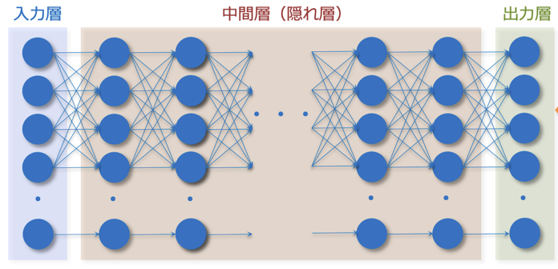
ハルシネーション（幻覚）と解決策・組織的対応の場合
ハルシネーション（hallucination／幻覚）
事実に基づかない虚偽の情報を生成してしまうこと
AIが幻覚を見ているかのように「もっともらしい嘘」を出力するため、このように呼ばれている。
微調整／ファインチューニング
fine-tuning
訓練済みモデルに手を加えることなく、出力部（出力層）のみを訓練して、特定の知識の領域／範囲内での回答精度が上がるようにすること。
理由
学習データの誤り
学習データの多くが、インターネット上に存在する大量のデータであるため、不正確な情報も多く、誤った回答をしてしまう。
偏った見解やフィクションも学習の対象になることは、注意すべき。
文脈を優先
情報の正確性よりも文脈を重視して回答を生成するため、入力されたプロンプト（指示文）に対し、自然な形で回答しようとしているから。文章を最適化する過程で情報の内容が変化し、不正確な情報が出力されます。
古い情報
最新の情報に関しては、学習データに含まれていない可能性があるので、結果として、誤った解答を出してしまう。
推測による回答
学習データを基に、推測した情報を出力しようとする。このとき、無理やり文章として自然となるように回答を生成するため、誤った回答をしてしまう。推測で出力された情報は、あくまで予想に過ぎず、正確な情報とはない。
検索拡張生成／RAG
Retrieval Augmented Generation
汎用的な生成AIに回答をさせるときに、社内データを参照させて、自社固有の回答を生成させること。
質問
回答生成
検索
回答
社内文書
知識ベース

Slide 49
生成AIの課題と解決方法
課題の根底には、意味を理解しないことと、経験に基づく直観を持たないことがある
生成AIの抱える課題
課題解決の方法
流暢な表現でウソをつく
ウソも多いネットの情報を使用
よく出てくる言葉のつながりで文章を生成
論理や意味を理解していない
専門知識や知見を持たない分野では使わない／十分注意して使う
複数の生成AIサービスを使い、内容を比較・検討して、成果物を作る
検索サービスと併用して裏付けをとる
大雑把な質問はせず、要点を絞って質問する
複雑な課題を一気に応えさせず、課題を論理分解して、段階的に応えさせる。
対話を繰り返して、回答の精度を高める
最新情報を利用できない
何年か前のデータで言語モデルを生成
API等により、使い方によっては解消できる
論理関係や意味を理解できない
言葉の出現頻度のみを使って文章を生成
前提知識や常識を持っていない
機密情報の扱いには注意が必要
適切なセキュリティ設定を行う
隔離(Azureなど)された運用環境を使う
オープン・ソース・モデルを自社で運用する
設定しなしでは入力データは学習に使われる
プロンプトにはノウハウが必要
専用アプリ（CopilotやDuet等）を使う
業務に特化したモデルやアプリを使う
業務に応じたテンプレートを用意する
プロンプト（指示／命令）次第で答えが変わる

Slide 50
ITとAIの適用範囲の拡大
「ChatGPT攻略・著者：ところてん（KADOKAWA）」を参考に改変
デザイン
コンサルティング
アジャイル開発
新規事業開発
製品開発
士業業務
弁護士
会計士
弁理士
税理士
司法書士
行政書士
社会保険労務士
土地家屋調査士
海事代理士
芸術
経営
研究
共に不定型
生成AI
入出力の複雑度
教育
営業
調査
組合せ
情報整理AI
広告・宣伝
旧来型SYS開発
ルーチンワーク
帳票・伝票処理
倉庫業務
一部工場業務など
報告業務
統計レポート
日報・週報
挨拶
社交儀礼
共に定型
従来型IT
小さい
中間
大きい
曖昧さの許容度

Slide 51
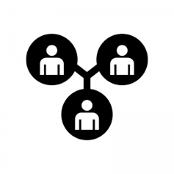
生成AI活用の発展段階
事業：新たなビジネス・モデルの創出
生成AI利用を前提とした自律的なビジネス・プロセス／ビジネス・モデルの登場
人間を介さずに対話的・創造的サービスの実現
広範なデータやサービスを連携させたサービスの登場
会社：業務プロセスの生産性と品質の向上
業務アプリケーションの一部として組み込まれ、業務と一体化して、ユーザーが意識することなく利用できる
生成AIの利用を前提とした業務プロセス／ワークフローの再定義
個人的スキルに依存ししない利用
個人：作業の生産性と品質の向上
ChatGPTやBard、Stable Diffusionなどのプロンプト入力／対話形式による利用
Office365 CopilotやGithub Copilotなどのツールに組み込み個人作業を支援
個人的スキルに依存した活用レベルと成果

Slide 52
OSとAIエージェントの違いと関係
コンピューター
に寄り添う操作
人間に寄り添う操作
コマンド
アイコン
データ
自然言語
ジェスチャ
生体データ
AIエージェント
オペレーティング・エージェント
OS
ネット
OS
OS
制御
情報
ハードウェア
コンピューター
Computers
機器・家電
サービス

Slide 53
AIエージェントとは
来週の大阪出張のための
航空券とホテルを手配してほしい
AIエージェント
大規模
言語モデル
記憶
memory
文脈把握の短期記憶
教訓保持の長期記憶
計画
planning
タスクばらし
結果からの再計画
依頼者の
スケジュール表
個性
profile
タスクにおける
役割や性格
行動
action
タスク実行の
具体的な行動
旅行予約
サイト
出張履歴や
出張報告書
やりたいことを依頼すれば、その方法を自分で考え、計画し
様々なツールを駆使して、結果を出してくれるソフトウェア

Slide 54
データ取得のフロント・エンドを獲得する競争
AIエージェント
スマホ アプリ
2022 ChatGPT
・・・
スマホ OS
2004 Facebook
2006 Twitter etc.
+AIデバイス
PC ブラウザー
202X
OpenAI デバイス
2007 Apple iOS
2008 Android
+ウェアラブル
デバイス
PC OS
2013 Google Pixel
1995
Microsoft IE
Window 95
+IoT
デバイス
2015 Apple Watch
1990 Windows 3.1
+検索エンジン
2014 Amazon Alexa
データ
1998
Google 検索エンジン
1990
2000
2010
2020
2030

Slide 55
ディープラーニング
Notes:
55

Slide 56
ニューラルネットワークの仕組み
脳
脳神経回路
ニューラルネットワーク
人工ニューロン
脳神経細胞を模した数理モデル
入力の総和が一定の値を超えたとき出力
入力
出力
Σ
φ
脳神経細胞
ニューロン
入力層
中間層（隠れ層）
出力層
入力層
出力層
・・・
・
・
・
・
・
・
・
・
・
(人工)ディープ・ニューラルネットワーク
多段階につなげた(人工)ニューラルネットワーク
(人工)ニューラルネットワーク
人工ニューロンを脳神経回路のようにつなげる

Slide 57
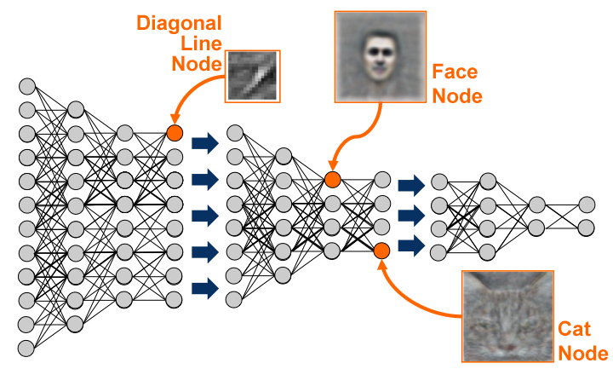
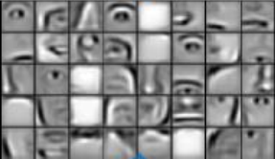
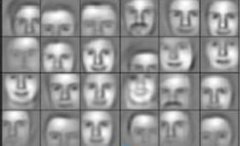
ディープラーニングとは
数百万から数千万画素
改装を重ねるごとに
層を増やせば増やすほど
認識精度を高められる
画素入力
点から線
線から輪郭
輪郭から部分
部分から全体
Notes:
例えば、画像であれば、点から線、線から輪郭、輪郭から部分、部分から全体のイメージへと概念がより高次元へと段階的に引き上げられてゆきます。換言すれば、「学習が徐々に深められる」と言ってもいいでしょう。この意味から「ディープラーニング」とばれています。
この方式は、人が設定したルールや学習モデルに沿って判断するのではなく、それ自体をコンピュータが学習して作り出すものです。つまり、「人には理解できない方法で判断する」とも言えます。どんなふうに考えたのか、人には分からないが正しい答えを導き出したということになるのです。
これまでとは全く違うコンピュータの出現と行っても言い過ぎではないでしょう。

Slide 58
ディープラーニングの学習方法
入力層
中間層（隠れ層）
出力層
学 習
ネコ
ネコ
・・・・・
入力と出力が一致するように中間層の繋がりの重み付けを調整してゆく。
ネコ
ネコ
教師データ
ネコ
教師データ
ネコ
入力層と出力層が一致するようにネットワークのつながりの重み付けを調整する
単純だが膨大な繰り返し計算が必要！
入力層
出力層
学習によって作られた
推論モデル
・・・・・
イヌ 32% ×
ネコ 96% ○
ウシ 18% ×
入力と出力が
うまく一致する
重み付けの組合せ
を見つける
未知のデータ
「ネコ」
である
つながりの重み付け＝パラメーターの数が多いと性能が向上する

Slide 59
深層学習の問題点
深層学習が抱える問題点
学習に大量の教師データや計算資源（膨大な電力消費）が必要である。
学習範囲外の状況に弱く、実世界状況への臨機応変な対応ができない。
パターン処理は強いが、意味処理・説明などの高次処理はできていない。
問題克服の見通し
深層学習を超大規模化した基盤モデルによって精度・汎用性が高まり、人間離れした知能の可能性が示されたが、上記の問題点は 一部改善されたものの、論理推論・論理構築や実世界操作などに課題が残り、極めて大規模な計算資源を必要とする問題はいっそう深刻化した。
基盤モデルがなぜそのような高い性能を示すのか、そのメカニズムは明らかになっていない。
人間の脳の仕組みが未解明であり、その応用にも限界がある。

Slide 60
AIの可能性と限界
Notes:
60

Slide 61
AIプラットフォーム
コールセンター
顧客応対
営業支援
提案活動支援
医療
診断支援
創薬支援
その他
アプリケーション
ソリューション
ＡＩプラットフォーム
画像解析
動画認識
音声認識
話者認識
言語理解
文章解析
機械翻訳
知識表現
検索
その他
認識系
サービス
深層学習フレームワーク
学習処理実行基盤
学習基盤
文献データ
社内業務
データ
概念体系
辞書
音響データ
言語データ
画像データ
動画データ
その他
知識ベース
学習データ

Slide 62
AIと人間の役割分担
問いを生みだす
解決したいこと・知りたいことを決める
データを準備
学習方式の選択
パラメーターの調整
自動化ツール
膨大なデータの中から、人間の経験に基づく先入観なしに規則、相関、区分を見つける
Google Cloud AutoML
Microsoft Azure ML
AWS SageMaker など
モデル
規則や法則・特徴の組合せ
＋生成AI
認識・予測・生成
新たな問いを生みだす
判断・制御
意志決定

Slide 63
「自動」と「自律」の違い
自動
Automatic
自律
Autonomous
火を触るとどうなるかを自分で確かめ
やけどを負った後、二度と触らない、
あるいは、どこまでなら近づけるか
といったルールを自分で作る
「触るとやけどをするから触らないように」
と指示され、その通りそれに従う
決められたやり方をその通りにこなす
自分で学習してルールを生成する

Slide 64
自動化と自律化の領域
発明
発見した事実を組合せ
過去になかった
創作物を創り出す
強いAI
?
自律化
Autonomy
発見
過去の事実と照らし合わせて
新たな事実を見つけ出す
AGI
汎用人工知能
機械自らが手順や判断基準を見つけ出し、
人間が介在することなく実行する
判断
機械学習や認知機能によって未知の状況にも対応し、自ら判断して実行する
AI
最適化
状況の変化をセンサーやログによって収集し
人間の与えた基準で最適条件を見つけて実行
人工知能
人間の与えた手順や基準に従って、人間が介在することなく実行する
自動化
Automation
ルール
生産管理・販売管理・工程管理などの連続する一連の作業
一般的な
プログラム
分岐ルール
繰り返し
給与計算・部品表展開などの単一作業／ルーチンワーク
if〜then〜else〜
Notes:
「手間を省きたい、あるいは効率を上げたい」は、人間の本来的欲求とも言えるものです。道具は、そんな人間の欲求満たすために発展してきました。人工知能もまた、そんな歴史の延長線上に位置付けることができます。
ただ、人工知能がこれまでの道具と一線を画すとすれば、「自律化（Autonomy）」を実現しようとしていることにあるでしょう。
これまでも人間の与えた手順や基準に従って、人間が介在することなく実行する「自動化（Automation）」への取り組みは、おこなわれてきました。自動化の段階を追って整理すると次のようになります。
繰り返し：給与計算・部品表展開などの単一作業、すなわちルーティンワークの自動化。同じ作業の繰り返しで、単一の作業手順に従う。
ルール：生産管理・販売管理・工程管理などの連続する一連の作業で、ルールに基づく作業の自動化。状況に応じて条件分岐がおこなわれ、処理手順に一定の範囲でのバリエーションが与えられる。
最適化：状況の変化をセンサーやログによって収集し、人間の与えた基準で最適条件を見つけて実行させる自動化。予め想定される範囲や基準に基づくもので、例外的な状況については人間が判断する。
一方、人工知能の技術の発展は、機械自らが手順や判断基準を見つけ出し、人間が介在することなく実行する「自律化（Autonomy）」を実現しようとしています。自律化の段階を追って整理すると次のようになります。
判断：機械学習や認知機能によって未知の状況にも対応し、最適な条件を見つけ出し、自ら判断して実行する。
発見：過去の事実と照らし合わせて、新たな事実を見つけ出す。
発明：発見した事実を組合せ、過去になかった創作物を創り出す。
現在、人工知能の技術は、ある限られた範囲で自律的に判断するレベルにさしかかっている段階ではないでしょう。人工知能に関わる技術の発展は、将来、発見や発明などのより高度なレベルへと可能性を広げてゆくかもしれません。

Slide 65
人工知能の適用領域
人間の関与
自律的制御
状況を把握して自律的に判断し実行
自動運転自動車・株の自動取引など
知的作業の支援
知的能力の拡張
推奨・判断
データを解析し最適解を見つけ出し推奨、判断
医療診断支援・商品レコメンドなど
知識の発見
データを解析し規則性やルールなどの知識を発見
故障診断や予知・創薬用新物質発見など
対話的操作
自然な対話で機器制御、サービスを利用
スマートアシスタント・サービスロボットなど
情報整理・提供
要求に従い大量の情報を整理し情報を探し出す
質問応答・判例検索など
知的作業の自律化
Notes:
【図解】コレ１枚で分かる人工知能の適用領域
人工知能は、人間の関与を前提とした「人間の知的作業を支援」、あるいは「人間の知的能力を拡張」といった適用領域と、人間の関与を前提としない「知的作業の自律化」の２つの方向に拡がっています。
例えば、人間の関与が前提となる適用領域としては、要求に従って大量の情報を整理し、そこから必要な情報を探し出す「情報整理・提供」があります。質問応答や判例検索などで利用が始まっています。また、日常使う言葉で機器を制御、操作したり、サービスを利用したりといったことを実現する「対話的操作」もこの領域に位置付けられるでしょう。AppleのSiriやMicrosoftのCortana、AmazonのEchoなどのスマートアシスタントや人とのコミュニケーションを実現するサービスロボットなどがあります。
人間と人工知能が協力し合い成果をあげようという領域として、「知識の発見」があります。データを解析し、そこに潜在する規則性やルールを発見しようというものです。故障の診断や予知、創薬用の新物質を発見するなどに使われます。
人間が関与を前提とせず機械の自律性を活かしていこうという領域では、データを解析し最適な答えを機械自身に見つけ出させようという「推奨・判断」があります。IBMのWatsonが行っている癌の診断支援のように膨大な論文を読み込み、さらに患者の診断所見や検査データを分析することで、癌を診断し治療法を提案してくれるサービスや、自分の好みやライフスタイルを教えることで自分にふさわしい商品を紹介してくれるサービスなどに応用が拡がっています。
さらに、自ら状況を把握、学習し、自律的に判断して実行する「自律制御」があります。自動運転の自動車や株の自動取引、工場の自動操業や建設現場での自動工事などに適用分野は拡がり始めています。

Slide 66
AIの役割と人間の関係
多様性の拡大
自分とは異なる能力やスキルを
持つものとの協力で問題を解決する
自分とは異なる視点や洞察を得て
イノベーションを生みだす
専門的なアドバイス
質問応答
医療診断支援
短期間での問題解決
試行錯誤の高速化
新たな関係や組合せの提示
人間は
問題を生みだす
AIは、
問題を解決する
知的単純労働
からの解放
複雑な業務の
効率と品質の向上
自動運転
機器制御
勤怠管理
書類作成
工事現場の進捗管理
財務情報の収集と分析
報告書の作成
施設の警備
防犯や防火
治療方針の策定
カルテの作成
契約書作成
Web情報の収集
提携記事の作成
通訳や翻訳
判例検索
商品プランの提案
ケアプランの作成

Slide 67
AIにできること、人間に求められる能力
自分で問いや問題を
作ることができない
与えられた問いや問題には
人間よりも賢く答えられる
言語力
表現力
読解力
対話力
人間に求められる能力
問いや問題を作る能力
人工知能を使いこなす能力
結果を解釈し活用する能力

Slide 68
AIと人間の知能の違い 1 ／効率
数千キロワット／時
エネルギー
効率
数ワット／時
数万枚
データ
効率
数枚
数千時間
学習
効率
数分〜数時間

Slide 69
AIと人間の知能の違い 2 ／身体性
言語のみによる知識
言語+身体（色、感触、味、思い出など）による知識

Slide 70
仕事の生産性をあげる
人間のキャパシティ
人間のキャパシティ
仕事
仕事
人間
タスク
AI
タスク
人間
タスク
AI
タスク
仕事
仕事
人間
タスク
人間
タスク
人間
タスク
人間
タスク
人間
タスク
人間
タスク
仕事
仕事
人間
タスク
人間
タスク
AI
タスク
AI
タスク
人間
タスク
AI
タスク
仕事
AI
タスク
AI
タスク
人間
タスク
人間
タスク
仕事
仕事
人間
タスク
人間
タスク
AI
タスク
人間
タスク
AI
タスク
AI
タスク
人間
タスク

Slide 71
Whyから始める
何を使って問題を解決するのか？
What
技術や手法、製品やサービスなどの
手段を具体化する
どのように問題を解決するのか？
HOW
構想や体制、開発や運用の
方針や計画を明確にする
いかなる問題を解決するのか？
WHY
Purpose（目的／存在意義）を
明確にする

Slide 72
人間と機械の役割分担
What
テクノロジーにより
置き換えられる領域
AI、ロボット、クラウド、自動化など
HOW
人間でなければ
できない領域
WHY
なぜ、なんのために、何をしたいかなど

Slide 73
AIが仕事を奪う？
AIが
人間の仕事を奪う
AIを使いこなせる人間が
AIを使いこなせない人間の仕事を奪う
+AI

Slide 74
AIと人間の知性の違い
知識
論理
真
美
善
調和
感性
利他
価値

Slide 75
参考：生成AI活用ガイド
プレゼンテーションモードでクリックするとリンク先に飛ぶことができます。

Slide 76
データサイエンス
Notes:
76

Slide 77
デジタル×データ×AI が支える存続と成長のプロセス
大半がゴミ
金鉱石
業務の自動化／自律化
データ
戦術の最適化を維持し続ける
精錬して
金を取り出す
AI
事業の存続と企業の成長
戦略を俊敏に変化させ続ける
デジタル
金鉱石を採掘
示唆と洞察の提供
迅速な事実の把握
的確な未来の予測
圧倒的なスピードの獲得
イノベーションの繰り返し

Slide 78
データサイエンス
事業や経営を理解する
ビジネス
分析
経営や事業
の
課題や戦略
データから
課題や仮説
を導く
データを収集する仕組みを作り
管理、加工する
情報システム

Slide 79
データサイエンティストの定義
データサイエンス力、データエンジニアリング力をベースに
データから価値を創出し、ビジネス課題に答えを出すプロフェッショナル

Slide 80
データ取得のためのプロセス設計
ステップ１：目的から仮説を導く
事業目的を明確にする
その目的を達成する上での事業課題を洗い出す
事業課題を解消できるソリューション／事業の仮説を設定する
ステップ２：データ項目とモデルを設定する
仮説の有効性を検証するために必要なデータ項目を決定する
必要なデータ項目が取得できる状況や条件を洗い出す
仮説を裏付けるプロセス・モデルを考える
評価・改善
ステップ3：データの取得とフィードバック
必要なデータ項目を含むデータとその取得方法を考える
ユースケースやペルソナを設定しデータ取得のストーリーを設計する
ソリューション／事業を開発・実践しフィード・バックを手に入れる

Slide 81
データ活用の実践プロセス
評価・改善
業務担当者と分析担当者で
ビジネスの要件と課題を共有
仮説を検証するためのデータ
を選定、収集、洗浄、加工
施策の有効性を評価する
予測モデルを構築する
モデル構築
モデル運用
課題定義
仮説設定
データ
収集・加工
データ探索
施策策定
施策実施
ビジネスの要件と課題
を踏まえて仮説を設定
データを分析し統計的に有意な
データ項目を特定、仮説を検証
仮説検証の結果を踏まえ
ビジネス施策を策定
課題定義：「運送事業者に対する交通事故における保険金支払額を減らす」というビジネス要件を満たすために、「交通事故の発生頻度を減らす」という課題を設定
仮説設定：事故の発生原因として、安全運転を徹底すれば、課題解決になるとの仮説を設定、合わせて何をもって安全運転かどうかを評価する基準として、事故の発生頻度が、急加速・急減速の発生回数と、「急」の強さを設定
データ収集・加工：契約企業の車両に車両の動きを検知するセンサーを搭載し、丁寧な運転か、乱暴な運転、あるいは、適切に休憩を取っているかなどを時間帯、運転手の性別、運転時間などとの関係とともにデータを収集、無関係と考えられるデータやノイズを除去、利用しやすいデータ形式に加工
データ探索：収集したデータを使って統計あるいは機械学習等の分析ツールを使用し、事故の発生頻度が、急加速・急減速の発生回数と、「急」の強さが、統計的に有意であることを突き止め、仮説の有効性を検証
施策策定：急加速・急減速の発生回数と「急」の強さを検証する車載センサー開発、契約車両に設置、データ探索で明らかになった確率値を前提に「安全運転スコア」を計算、安全度が高い運転者の保険料率を引き下げることで、事業主に安全運転励行のインセンティブを与える。
モデル構築：データ探索で明らかになった優位なデータ項目と確率分布に基づき「安全運転スコア」算出する。
評価・改善：施策実施の結果や「安全運転スコア」モデルの有効性をデータから評価し、改善のサイクルを回す。

Slide 82
参考：データサイエンティストの業務
後藤真理絵／リクルートマーケティングパートナーズ Data Scientist、Quipper Data Scientist

Slide 83
2024年のトップ10の戦略的テクノロジートレンド
民主化された生成AI（Democratized Generative AI）
生成AIは、大規模に事前訓練されたモデル、クラウドコンピューティング、オープンソースの融合により、世界中のワーカーにアクセス可能になっています。2026年までに、ガートナーは、80%以上の企業がGenAIのAPIやモデルを使用し、または生成AI対応アプリケーションを実稼働環境にデプロイすると予測しています。
AIの信頼性、リスク、セキュリティ管理（AI Trust, Risk and Security Management）
AIへのアクセスが民主化されることで、AIの信頼性、リスク、セキュリティ管理（TRiSM）の必要性がさらに明確になっています。AI TRiSMは、ModelOps、プロアクティブなデータ保護、AI固有のセキュリティ、モデルの監視ツールを提供しています。
AIを活用した開発（AI-Augmented Development）
この開発手法では、生成AIや機械学習などのAI技術を利用して、ソフトウェアエンジニアがアプリケーションの設計、コーディング、テストを支援しています。
インテリジェントアプリケーション（Intelligent Applications）
ガートナーによると、インテリジェントアプリケーションは、適切かつ自動的に応答するための学習型適応を特性として持つアプリケーションを指しています。機械学習、ベクトルストア、接続データなど、さまざまなAIベースのサービスを使用しています。
拡張接続型ワークフォース（Augmented-Connected Workforce）
人間のワーカーからの価値を最適化するための戦略です。インテリジェントアプリケーションやワークフォース分析を使用して、ワーカーの経験、健康、スキル開発をサポートしています。
継続的な脅威露出管理（Continuous Threat Exposure Management）
組織がデジタルおよび物理的資産のアクセス可能性、露出、利用可能性を継続的かつ一貫して評価することを可能にしています。
機械顧客（Machine Customers）
Machine Customersは、近年の技術進歩に伴い登場してきた新しい概念で、主にIoTデバイスやAI技術を活用して人間の消費者の代わりに取引や購買活動を行う機械を指します。2028年までには、150億のMachine Customersが存在し、この成長トレンドは、2030年までに数兆ドルの収益源となると予測しており、デジタルコマースの登場の時よりも重要になるとしています。
持続可能な技術（Sustainable Technology）
長期的な生態学的バランスと人権をサポートするESG（環境、社会、ガバナンス）の結果を実現するためのデジタルソリューションのフレームワークです。AI、暗号通貨、IoT、クラウドコンピューティングなどの技術の使用が増える中、関連するエネルギー消費と環境への影響に対する懸念が高まっています。
プラットフォームエンジニアリング（Platform Engineering）
ソフトウェア開発と運用のプロセスを効率化し、拡張するために、技術的なプラットフォームとその周辺のインフラストラクチャを設計、構築、および運用するエンジニアリングの分野です。これにより、生産性、ユーザー体験を最適化し、ビジネス価値の提供を加速させます。
業界クラウドプラットフォーム（Industry Cloud Platforms）
ガートナーは2027年までに、70%以上の企業が業界クラウドプラットフォームを使用してビジネスを加速すると予測しています。これらのプラットフォームは、特定の業界に特化したクラウドモデルであり、組織のニーズにさらに合わせてカスタマイズをすることが可能です。
https://www.gartner.com/en/information-technology/insights/top-technology-trends

Slide 84
ネットコマース株式会社
180-0004 東京都武蔵野市吉祥寺本町2-4-17
エスト・グランデール・カーロ 1201
http://www.netcommerce.co.jp/

